Slide 1
预测模型
王刚

Slide 2
1、城市供水量预测
为了节约能源和水源，供水公司需要根据日供水量记录估计未来一时间段（未来一天或一周）的用水量，以便安排未来（该时间段）的生产调度计划。
现在有某城市7年的历史记录，记录中给出了日期，每日用水量（吨/日）；当日的最高温度和最低温度；一号水厂和二号水厂日供水量（见附件data.xls）。
建立数学模型给出：
预测2007年1月份城市的计划供水量。
预测2007年1月份城市中每个水厂的计划供水量。
由于水资源的匮乏，必须要节约水资源。除制定法规和加强宣传外，提高水价格也是节水的主要措施。采用每年调一次水价的措施，希望2007年8月份的供水量不超过5045万吨，请确定合理的水价调整方案。

Slide 3
附表1：2000-2006年的调价方案
调价日期 | 2000.05 | 2001.06 | 2002.05 | 2003.06 | 2004.07 | 2005.06 | 2006.08
调价后综合 水价（元/吨） | 3.0 | 3.4 | 3.9 | 4.3 | 4.7 | 5.0 | 5.2
注：月初调整水价

Slide 4
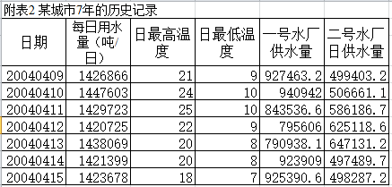

Slide 5
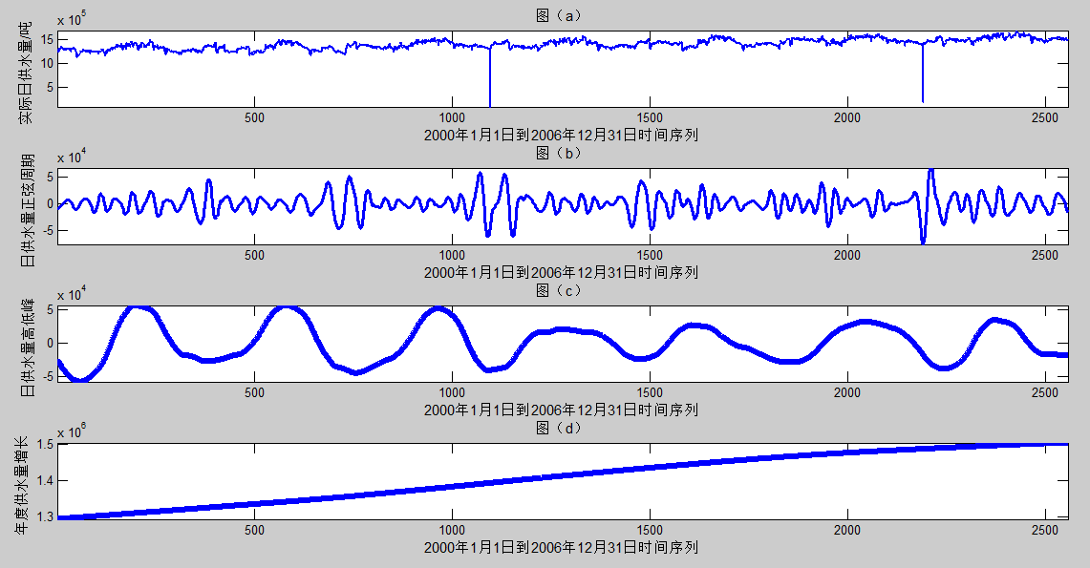
1、对数据进行小波变换，并做出时间序列图：

Slide 6
得到什么结论？
周期性？
周期多大？
为何使用小波变换？

Slide 7
2、灰色预测误差：

Slide 8
2、灰色预测结果：

Slide 9
3、神经网络：

Slide 10
3、神经网络：

Slide 11
3、神经网络：

